Slide 1
OpenCV 3.1.0 – 图像处理教程

Slide 2

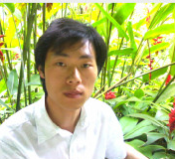
贾志刚
E-Mail: bfnh1998@hotmail.com
微博：流浪的鱼-GloomyFish

Slide 3
Laplance算子
理论
API使用
代码演示

Slide 4
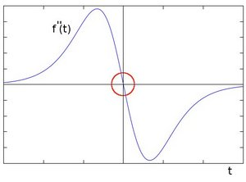
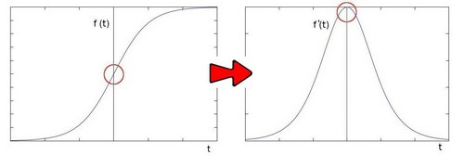
理论
解释：在二阶导数的时候，最大变化处的值为零即边缘是零值。通过二阶
导数计算，依据此理论我们可以计算图像二阶导数，提取边缘。

Slide 5

Laplance算子
二阶导数我不会，别担心 ->拉普拉斯算子(Laplance operator)
Opencv已经提供了相关API - cv::Laplance

Slide 6
处理流程
高斯模糊 – 去噪声GaussianBlur()
转换为灰度图像cvtColor()
拉普拉斯 – 二阶导数计算Laplacian()
取绝对值convertScaleAbs()
显示结果

Slide 7
API使用cv::Laplacian
Laplacian(
InputArray src,
OutputArray dst,
int depth, //深度CV_16S
int kisze, // 3
double scale = 1,
double delta =0.0,
int borderType = 4
)

Slide 8
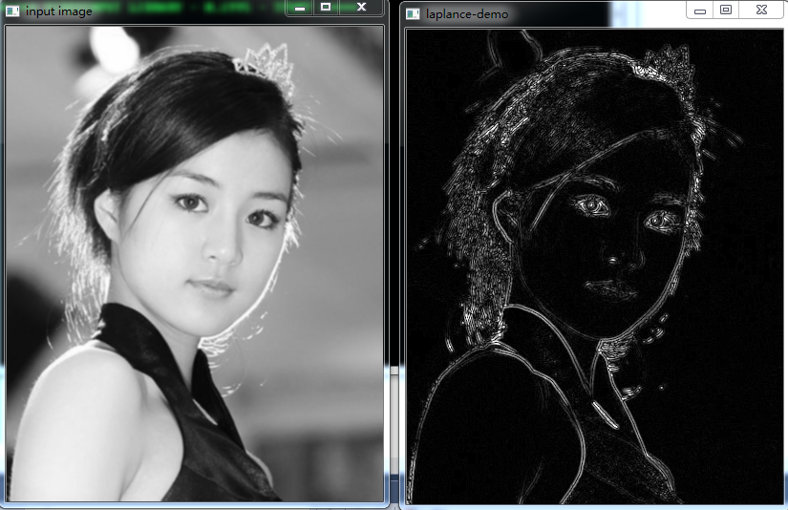
显示图像

Slide 9
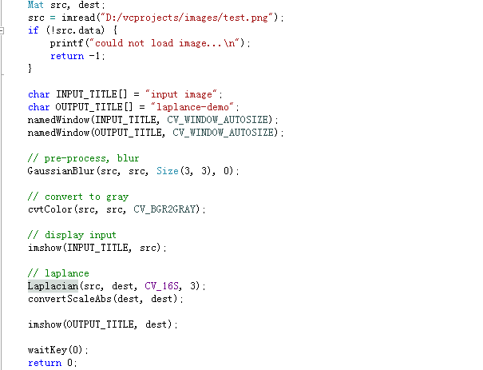
演示代码

